Slide 1
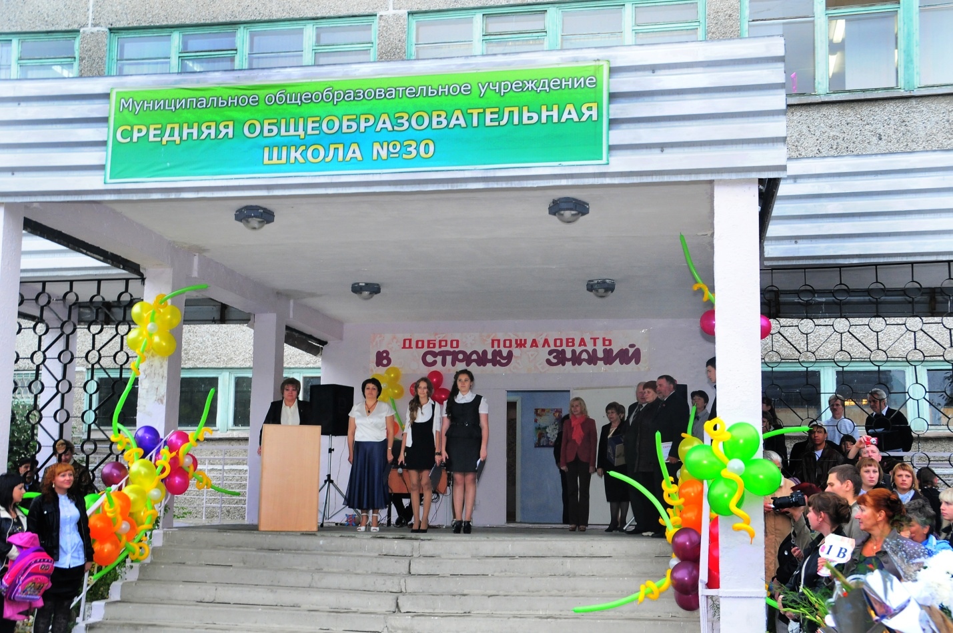
Муниципальное бюджетное общеобразовательное учреждение
средняя общеобразовательная школа № 30
города Нижний Тагил
ИАОУ ФЭП АПК и ПРО Министерства образования и науки РФ
« Формирование здоровьесберегающей и
здоровьеформирующей среды в современном
образовательном учреждении»
Директор школы:
Елена Павловна Дербенёва
Руководитель проекта:
Марина Сергеевна Беломестных

Slide 2
Актуальность исследования:
В связи с обострением проблемы здоровьесбережения государственной политикой в области образования в XXI веке предусмотрен переход к здоровьесберегающей модели учебно-воспитательного процесса, обеспечивающей снижение здоровьезатратности на всех уровнях и направлениях образования. Приобщение школьников к проблеме сохранения своего здоровья это, прежде всего, процесс его социализации и воспитания, осознания нового, более высокого уровня душевного комфорта, который закладывается с детства на всю жизнь. Образовательное учреждение сегодня может стать важнейшим звеном такой социализации подрастающего поколения, взяв за ведущие принципы реализацию здоровьесберегающего учебно-воспитательного процесса и формирование здорового образа жизни.

Slide 3
Противоречия:
Несоответствие между современными требованиями, предъявляемыми социумом к здоровью обучающихся и фактически сложившейся системой педагогического руководства формированием, укреплением и сохранением здоровья участников образовательного процесса, является актуальной проблемой российского образования. В качестве одного из продуктивных путей ее решения можно назвать разработку модели формирования здоровьесберегающей среды в школе с учетом индивидуального подхода к субъектам образовательного процесса.
Актуальность такого решения детерминирована и обострением в педагогической практике следующих противоречий: между необходимостью в согласованных действиях по формированию здоровьеформирующей среды образовательных учреждений и невозможностью ее осуществления в условиях современной практики; между значимостью проблемы формирования здоровьеформирующей среды школы для обеспечения разностороннего развития личности обучающихся и недостаточным уровнем развития системы образования в направлении здоровьесбережения и здоровьеформирования; между потенциальными положительными возможностями здоровьеформирования образовательных учреждений в развитии всех ее субъектов и недостаточной методической и содержательной разработанностью этой проблемы и др.

Slide 4
Проблема:
Каковы основные педагогические условия формирования здоровьесберегающей среды в современном образовательном учреждении с позиции современного педагога.
Идея изменения:
Ввести новую оригинальную схему управленческой деятельности по организации методической работы с педагогами школы.
Тема исследования:
Профессионализм и профессиональное здоровье педагогов.
Цель исследования:
создание условий для роста профессиональной компетентности и ответственности
педагога по организации здоровьесберегающей образовательной среды в ОУ.
Объект исследования:
система управления процессом роста профессиональной компетентности и
ответственности педагога по организации здоровьесберегающей образовательной
среды в ОУ.
Предмет исследования:
педагогические условия, обеспечивающие рост профессиональной компетентности и ответственности педагога по организации здоровьесберегающей образовательной среды в ОУ.

Slide 5
В основу исследования положена гипотеза, согласно которой управление процессом роста профессиональной компетентности и ответственности педагога по организации здоровьесберегающей образовательной среды в ОУ будет эффективным, если осуществляется интеграция субъектов управления организацией здоровьесберегающей образовательной среды в школе; если процесс управления ростом профессиональной компетентности педагога по организации здоровьесберегающей образовательной среды в школе способствует формированию у них готовности к здоровьеформирующей деятельности.

Slide 6
Задачи:
Определить и реализовать новые формы методической работы с
руководителями школьных методических объединений.
Включить весь педагогический коллектив в педагогическое творчество
на базе инновационных процессов.
Организовать семинары - практикумы и тренинги по восстановлению
и укреплению психоэмоционального здоровья педагогов.
Обеспечить возможность каждому педагогу учиться на примерах
существующей практики и опыта коллег, представлять технологические
составляющие собственного педагогического опыта педагогической
общественности.

Slide 7
Научная новизна исследования заключается в систематизации и описании педагогических условий, обеспечивающих рост профессиональной компетентности и ответственности педагогов по организации здоровьесберегающей образовательной среды в ОУ.
Планируемый результат изменений:
улучшение психологического климата в коллективе, снижение ситуативной и
личностной тревожности педагогов;
формирование навыков регуляции негативных психоэмоциональных состояний,
повышение самооценки и уверенности в себе, выраженных активной
профессиональной позицией;
рост педагогического мастерства учителей;
повышение качества образовательного процесса;
удовлетворенность здоровьесберегающей деятельностью
родительской общественности.

Slide 8
Показатели деятельности за 2012-2013г.г.
Публикации педагогов
Материалы НПК районного, городского и регионального уровня | Труды НПК Всероссийского и международного уровня | Статьи в региональных изданиях | Статьи в центральных изданиях
Сборник горо дской НПК «Педагогические инновации в процессе модернизации муниципальной системы образования» Сборник окружных педагогических чтениях «Роль учреждений дополнительного образования в реализации национальной инициативы «Наша новая школа» и областной целевой программы «Развитие образования в Свердловской области на 2011-2015 годы». | Сборник Всероссийской НПК «Детская книга о живой природе: познавательные, нравственные и эстетические аспекты» г. Нижний Тагил Сборник Всероссийской НПК «Развитие детской одаренности в условиях современного образования: опыт, проблемы, перспективы» г. Екатеринбург Сборник Всероссийской научно-практической конференции «Физическая культура и безопасность жизнедеятельности: пути взаимодействия» | Областная газета «За социальное содружество» | Всероссийский журнал «Здоро - вьесберегающее образование»

Slide 9
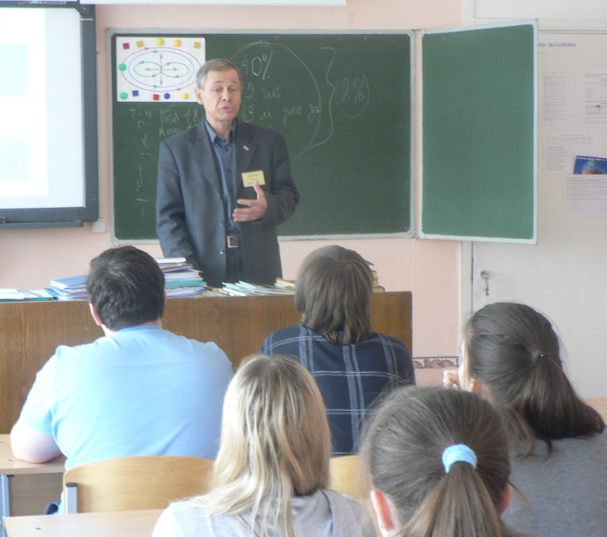
Материалы НПК районного, городского и регионального уровня | Труды НПК Всероссийского и международного уровня
Сборник городской научно-практической конференции Сборник региональной конференции «Молодежь в меняющемся мире» | Сборник Всероссийской конференции «Наша будущая школа. Модернизация образования и личность современного учителя» Сборник Всероссийской НПК «Развитие детской одаренности в условиях современного образования: опыт, проблемы, перспективы» Сборник Всероссийской научно-практической конференции «Физическая культура и безопасность жизнедеятельности: пути взаимодействия»

Slide 10
Участие в конкурсах инновационной деятельности
№ | Название конкурса | Уровень | Результат
1. | Конкурс инноваций «Здоровьесберегающие технологии в образовании – 2012»: национальная премия в области образования «Элита Российского образования» | Всероссийский | Диплом I степени
2. | Конкурс методических разработок и программ организации внеурочной деятельности педагогов начальной школы «Школа после уроков» в рамках реализации ФГОС | Городской | Участие
3. | Конкурс на получение денежного поощрения лучшими учителями ОУ в 2012 году в рамках реализации приоритетного национального проекта «Образование» | Всероссийский | Участие
4. | Профессиональный конкурс молодых специалистов системы образования | Городской | 1 место, 4 место
5. | «Учитель года России -2013» | Региональный | Участие
6. | Конкурс на получение денежного поощрения лучшими учителями в рамках Национального проекта «Образование» | Всероссийский | Денисова Е.В., учитель биологии, победитель
7. | Конкурс Национальной премии "Элита российского образования" "Гражданское и патриотическое воспитание в образовании - 2013" | Всероссийский | Диплом I степени

Slide 11
Корпоративное повышение квалификации по здоровьесбережению
№ | Название программы | Организация | Кол-во часов | Кол-во педагогов (%)
1. | Внедрение эффективных форм и методов организации образовательного процесса со слабоуспевающими и академически одаренными детьми | НТФ ИРО | 16 ч. | 86%
2. | Формирование здоровьесберегающей и здоровьеформирующей среды в современном ОУ | НТФ ИРО | 8 ч. | 58%
3. | Здоровьесберегающие технологии в образовательном процессе в соответствие с ФГОС | ИРРО г.Екатеринбург | 108 ч. | 74%

Slide 12
Центр здоровья «Твой выбор»
(основан в декабре 2012 года)
Центр здоровья является координационным органом,
обеспечивающим деятельность педагогических работников
школы по сохранению и укреплению здоровья обучающихся,
развитию культуры здорового образа жизни всех участников
образовательного процесса.
Цель деятельности Центра здоровья: обеспечение оптимизации образовательного процесса, определяющего здоровье как цель, объект и результат деятельности школы, гарантирующего оптимальные условия физического и психического становления обучающихся и сотрудников образовательного учреждения.
Задачи Центра здоровья:
обеспечение коррекции физического, психологического, социального и нравственного развития обучающихся с использованием комплекса оздоровительных мероприятий без отрыва от учебного процесса;
организация работы по повышению профессиональной компетентности педагогов по реализации здоровьесберегающих технологий в образовательном процессе;
информационное обеспечение всех участников образовательного процесса по вопросам здоровья и здорового образа жизни;
активизация участия семьи в решении вопросов охраны и укрепления здоровья детей;
проведение системы психолого-медико-педагогического мониторинга состояния здоровья,
физического и психического развития обучающихся.

Slide 13
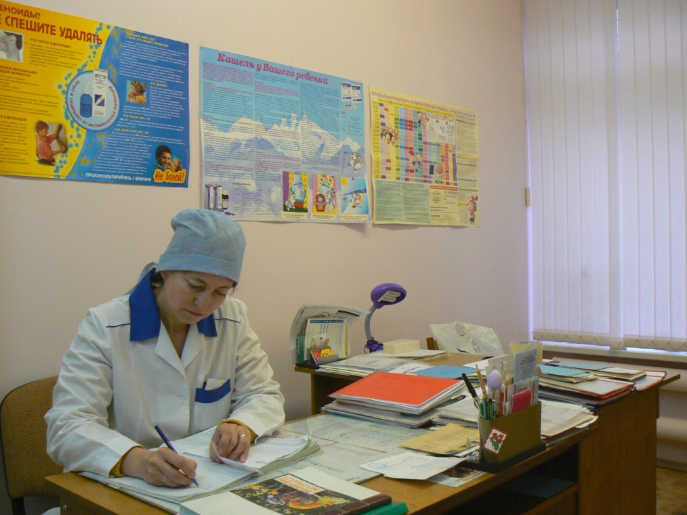
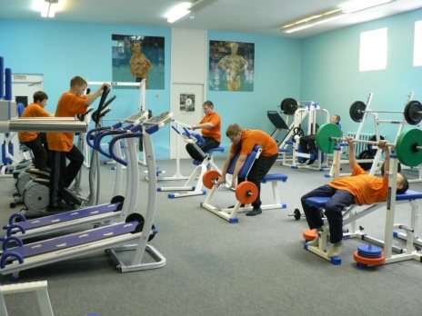
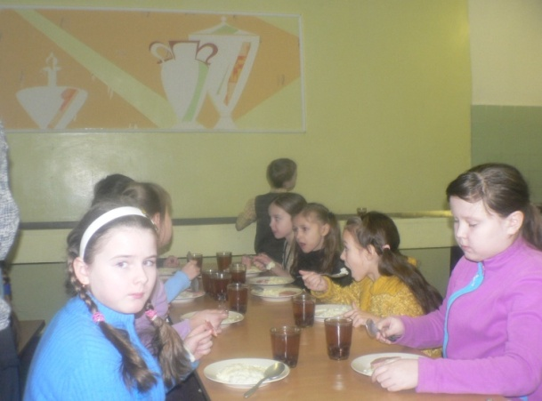
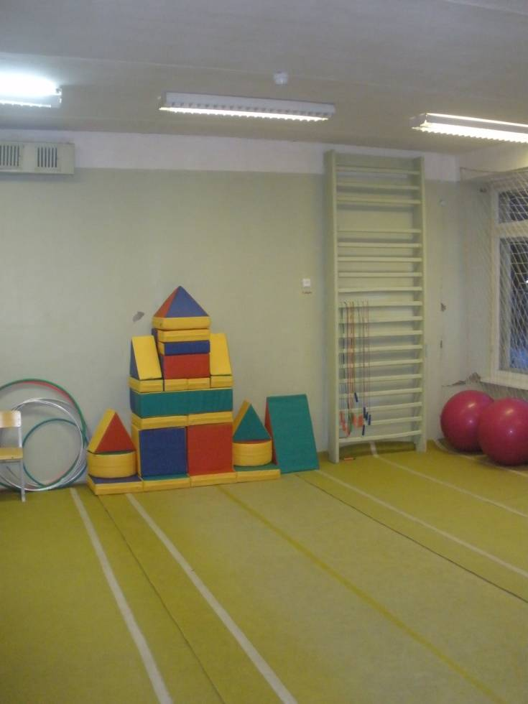
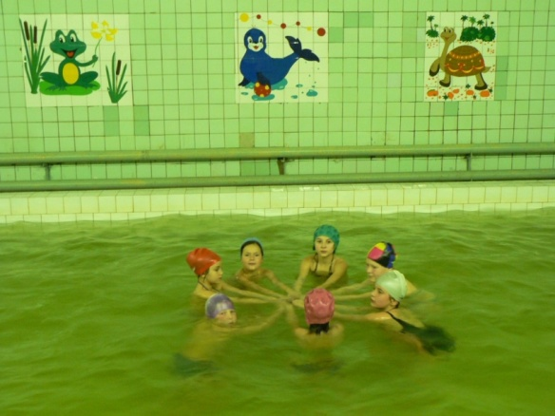
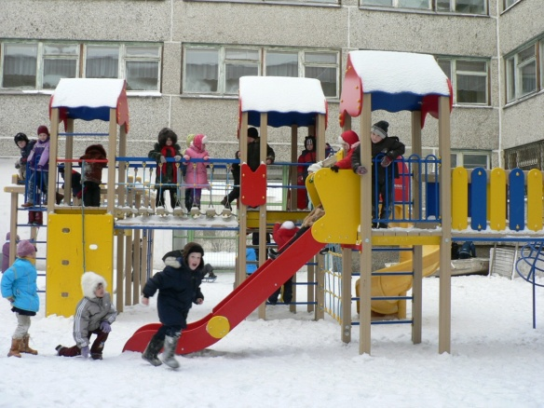
Ресурсное обеспечение деятельности Центра здоровья:
Кабинет здоровья, оснащенный видеооборудованием, мультимедийной аппара-
турой, программами профилактики, методическими пособиями по формированию
здорового образа жизни, видеороликами, учебными фильмами, электронными
информационными ресурсами.
Медицинский кабинет
Кабинет школьного психолога
Кабинет логопеда
Спортивные залы
Зал ЛФК
Бассейн
Зал сухого плавания
Спортивная площадка, стадион
Тренажерный зал
Школьная столовая

Slide 14
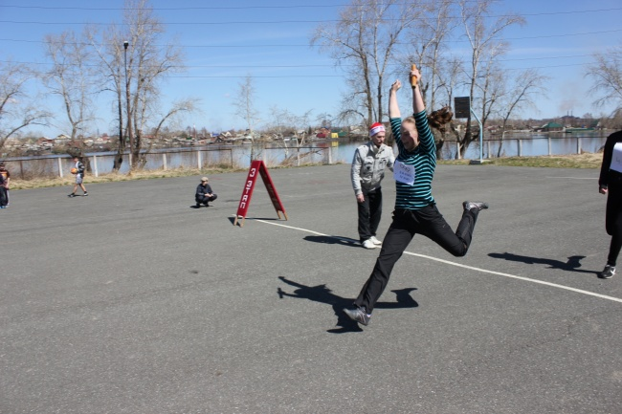
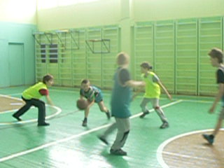
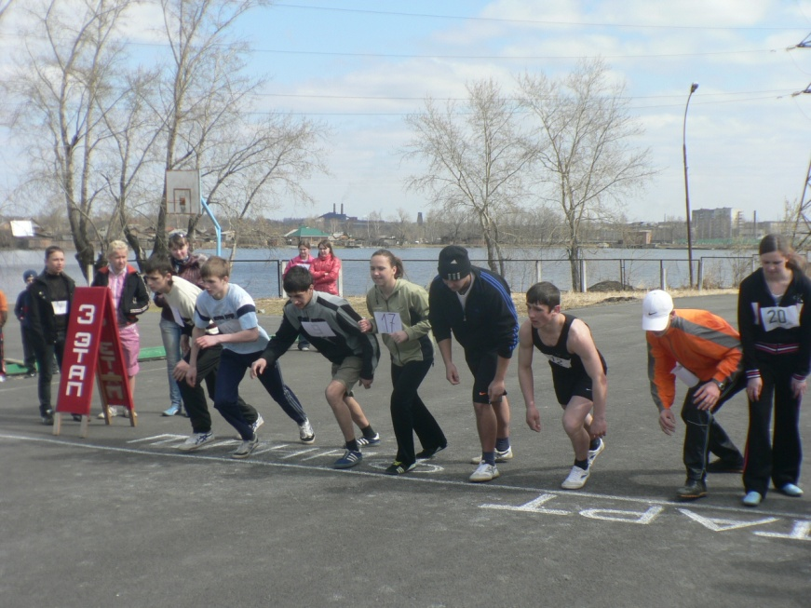
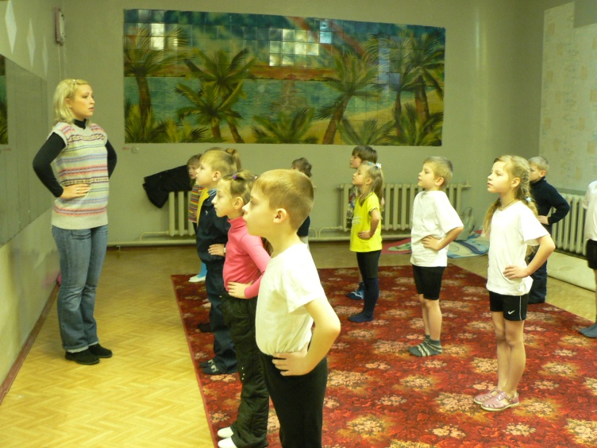
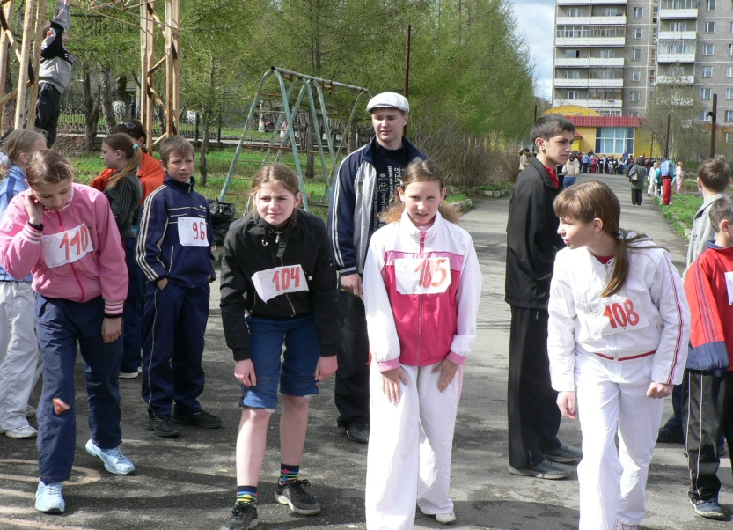
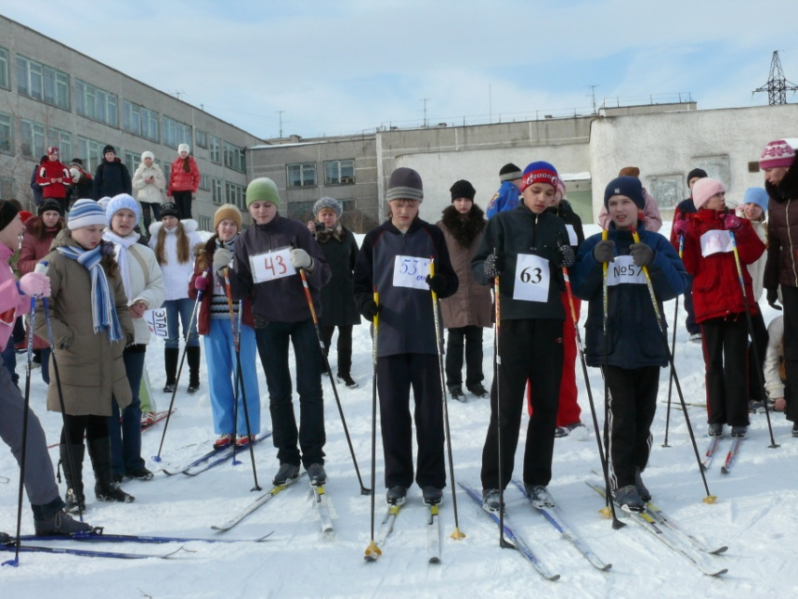

Slide 15
Основные направления деятельности Центра здоровья:
лечебно-оздоровительная работа, предполагающая систему эффективных профилактических, лечебно-оздоровительных, психогигиенических и коррекционных мероприятий, организацию двигательной активности;
диагностика, обеспечивающая исследование состояния здоровья обучающихся по разработанным Центром здоровья программам, выделение группы риска; создание банка данных диагностики; мониторинг успешности обучения и здоровья обучающихся с целью динамического наблюдения за их развитием; определение соответствия образовательной среды, социума возрастным, половым, индивидуальным особенностям обучающихся, состоянию их здоровья и своевременное выделение факторов риска для их здоровья и развития;
просветительская деятельность, предполагающая обучение всех участников образовательного процесса методиками самодиагностики, самооценки, самокоррекции, самоконтроля и саморазвития индивидуальных резервных возможностей организма; формирование ценностных установок и жизненных приоритетов на здоровье и здоровый образ жизни; обеспечение реализации личности на повышение своей профессиональной квалификации;
консультативная деятельность, предполагающая оказание консультативной помощи всем участникам образовательного процесса по вопросам сохранения здоровья, применения средств и способов его укрепления.

Slide 16
Показатели эффективности деятельности
В образовательном процессе реализуются следующие программы профилактики:
- «Культура здоровья» (5 – 11 классы)
- «Здоровячок» (1 – 4 классы)
- «Здоровое питание» (5 – 11 классы)
«Профилактика ВИЧ и СПИДа» (9 – 11 классы)
Состояние здоровья обучающихся по группам здоровья (чел.)
Год | I | II | III | IV | V
2010 –11 уч.год | 66 | 391 | 153 | 10 | -
2011 –12 уч.год | 68 | 413 | 164 | 13 | -
2012 –13 уч.год | 75 | 351 | 216 | 11 | -

Slide 17
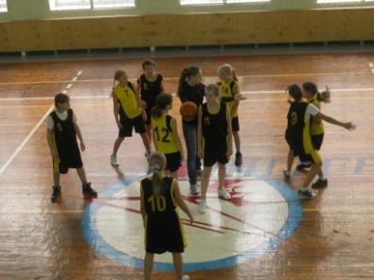
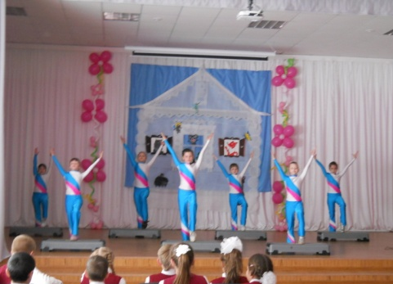
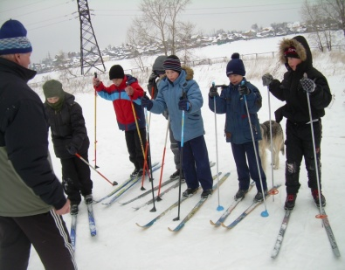
Процент охвата детей и подростков занятиями физической культурой и спортом
- Физической культурой охвачено 100% обучающихся
- В спортивных секциях занимаются:
- «Будь здоров» - 83 чел.
- Кобудо – 15 чел.
- «Юный спасатель» - 15 чел.
- «Туристы-краеведы» - 18 чел.
- Биатлон – 9 чел.
- Баскетбол – 73 чел.
- Стэп-аэробика – 16 чел.
- Волейбол – 27 чел.
- Тхэквондо – 12 чел.
Итого: 268 чел. – 41 %
Взаимодействие с другими субъектами системы профилактики
Организовано взаимодействие и заключены договоры о сотрудничестве со следующими субъектами системы профилактики:
- Врачебно-физкультурный диспансер
- Клиника, дружественная к молодежи «Тинейджер» (ДГП № 5)
- ДЮСШ «Юпитер»
- Стоматологический салон «Консул»
- Нижнетагильский центр управления здоровьем
- Детская городская больница № 3
- ГБУЗ СО « ОЦ СПИД и ИЗ»
- Наркологический диспансер

Slide 18
Социально значимые мероприятия Центра здоровья
за I полугодие 2013 года
Создание отряда волонтеров «Твой выбор»
День пропаганды здорового образа жизни «Здоровым быть модно» (23.01)
Оформление Паспортов здоровья обучающихся 1-2 классов
Школьный Конкурс методических разработок «Формирование
здоровьесберегающей и здоровьеформирующей среды в современном ОУ»
Родительское собрание «Здоровое питание школьников»
Городская акция «3000 шагов к здоровью»
День пропаганды здорового образа жизни «Здоровым быть модно» (09.04)
Создание группы здоровья для педагогических
работников
Практикум «Профилактика наркозависимости»

Slide 19
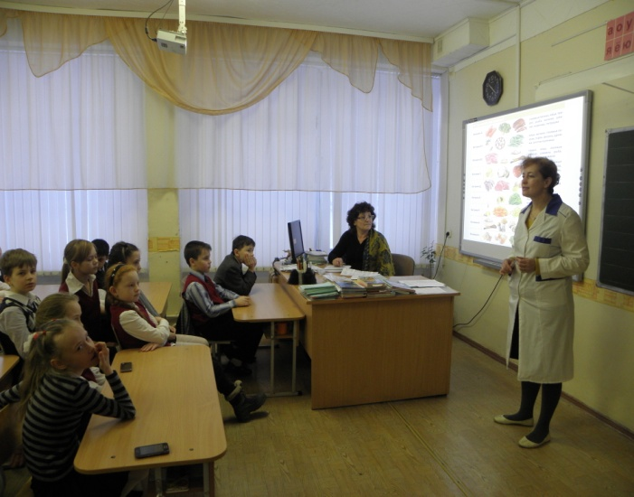
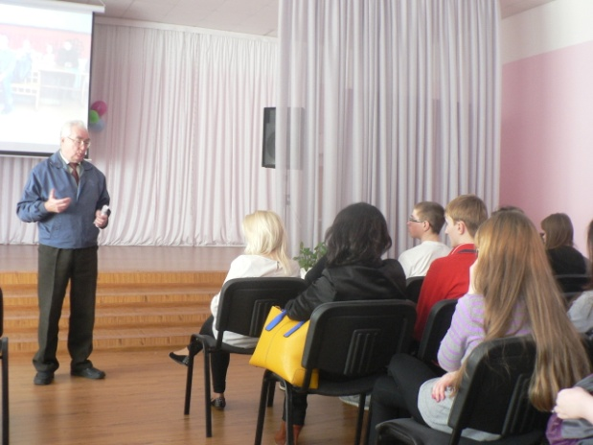
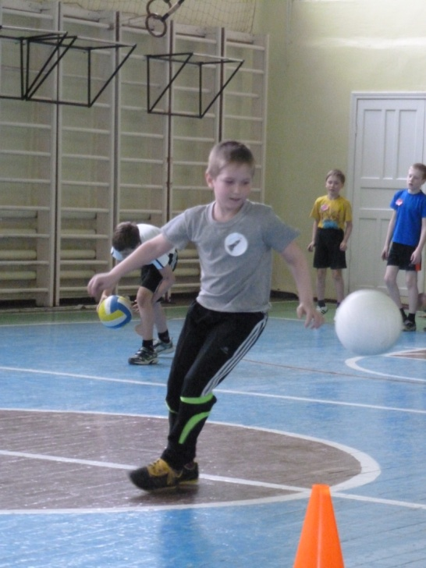
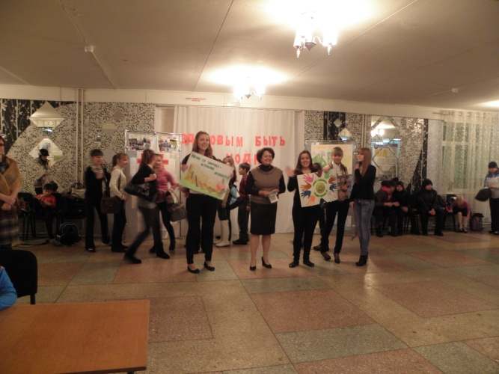
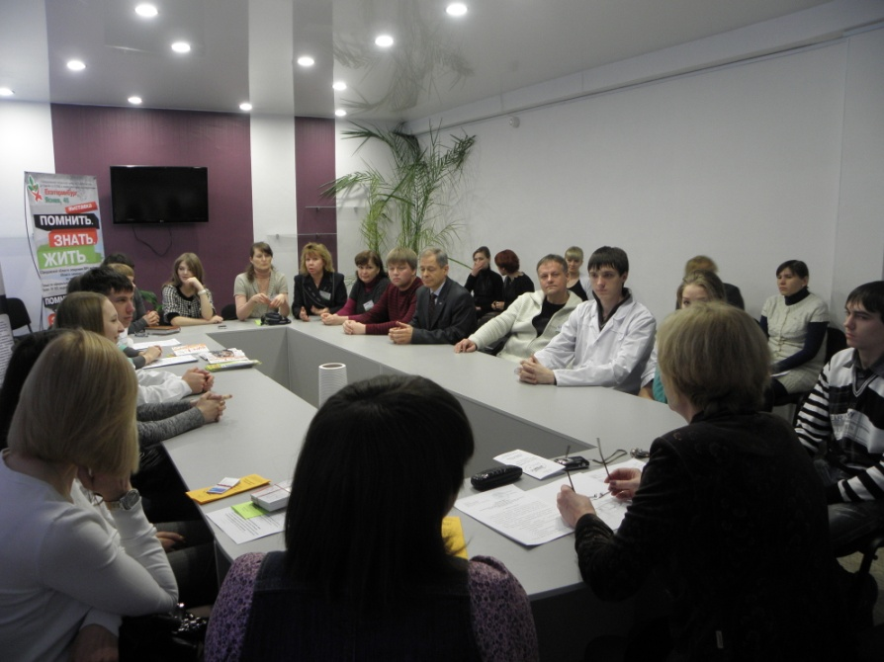

Slide 20
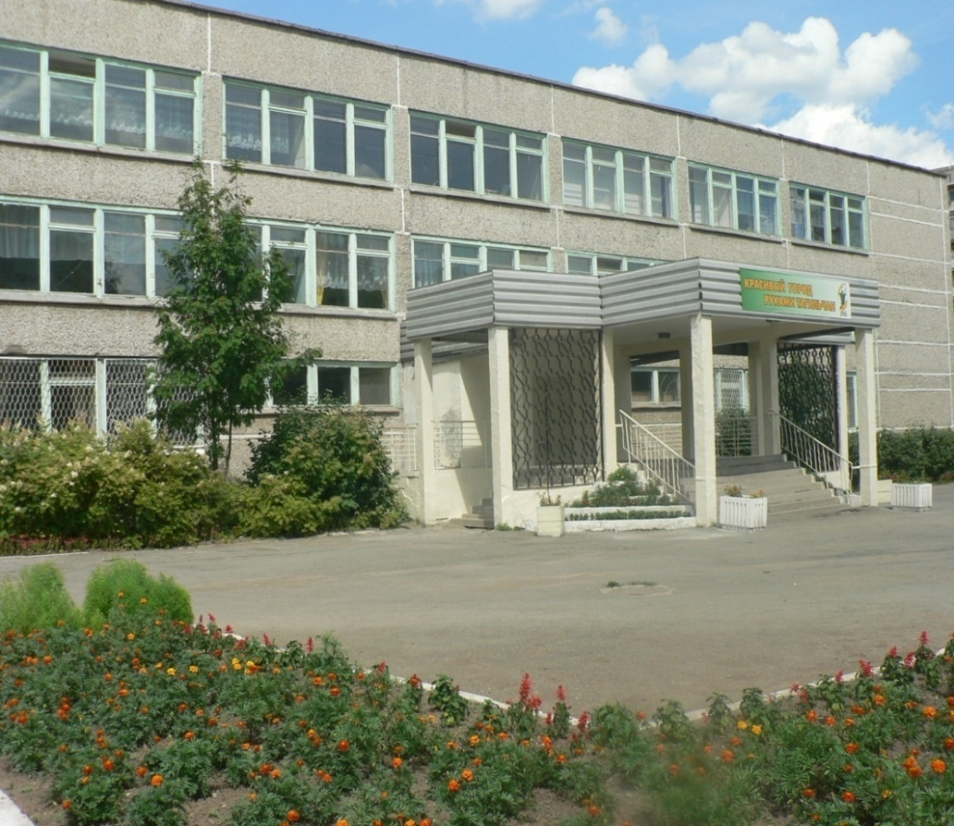
Муниципальное бюджетное общеобразовательное учреждение
средняя общеобразовательная школа № 30
город Нижний Тагил
Адрес: 622022, ул. В. Черепанова, 17А
Телефон: (3435)48-35-06
Электронная почта: school30-nt@mail.ru
Сайт: http://school30-nt.ucoz.ru

